Slide 1
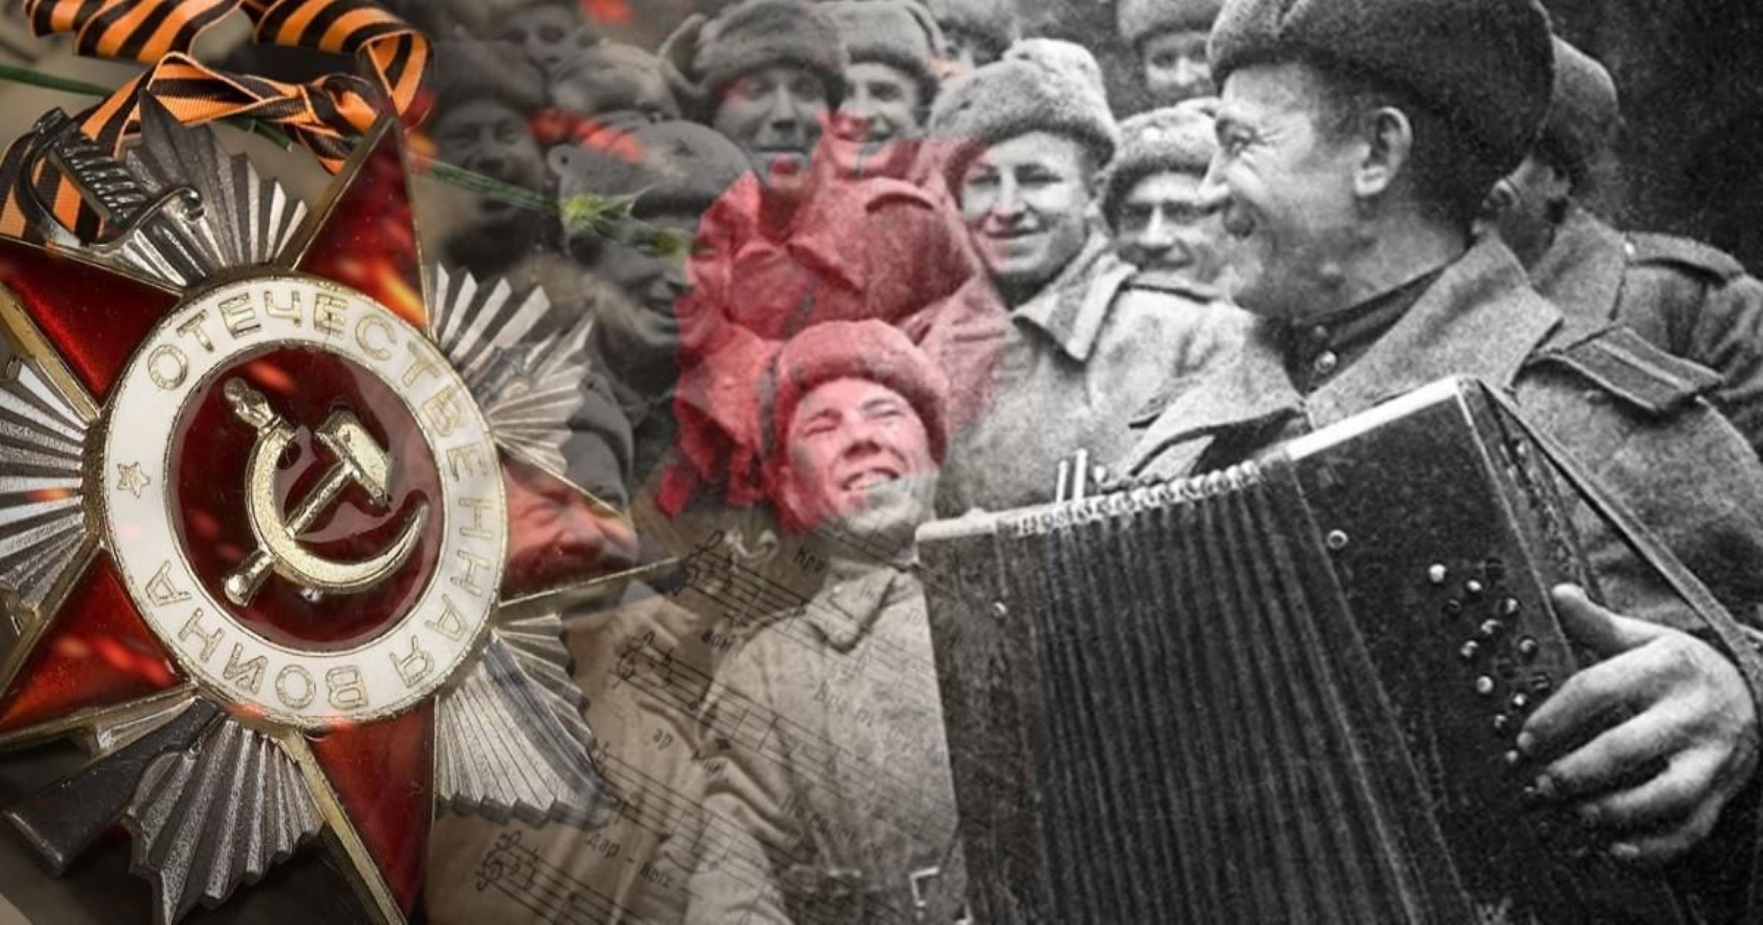
«Использование музыки военных лет в развитии патриотического воспитания у старших дошкольников» Подготовил: старший воспитатель Фаградян Р.Г.

Slide 2
Военная песня всегда была явлением, объединяющим нацию, и в этом ее огромная сила. Именно в этом песенном жанре наблюдается наиболее высокая концентрация таких содержательных смыслов, как патриотизм, любовь к Родине, идея самопожертвования во имя Отчизны. Все это незыблемые духовные ценности, осознаваемые и разделяемые многими поколениями. Именно они никогда не потеряют своей актуальности.
Патриотическое воспитание подрастающего поколения - одна из самых актуальных задач нашего времени.

Slide 3
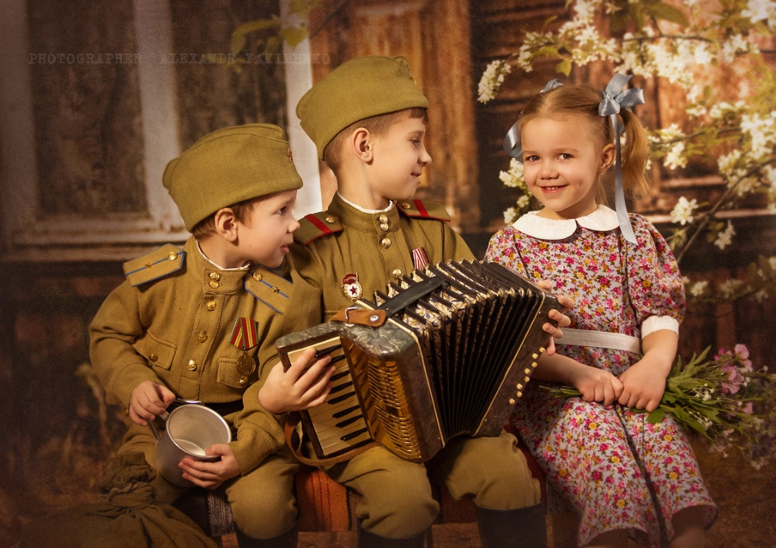
Воспитание патриотических чувств необходимо начинать с дошкольного возраста, потому что именно на данном этапе формируется личность ребенка. Перед педагогами дошкольного образования стоит задача найти наиболее верный метод приобщения ребенка к социально-значимым ценностям. Проводя воспитательно-образовательную программу, педагоги должны понимать, что любовь к Родине – высшее проявление любви ребенка к своим родителям, близким и родному краю, поэтому формировать гражданственность нужно, начиная с малых, понятных детям вещей. Патриотизм необходимо прививать к теме Великой Отечественной войны, потому что это способствует связи поколений.

Slide 4
А тема Великой Отечественной войны может стать понятной детям дошкольного возраста, потому что реализует достаточно простую, ясную идею, известную им по сказкам, – идею противостояния добра и зла и финальной победы добра. Основная цель работы по патриотическому воспитанию – формирование у детей первоначальных представлений о героическом прошлом нашей Родины, воспитание чувства гордости за свою страну, уважения к памяти погибших героев, к ветеранам войны, развитие осознанного отношения к празднику Победы как результату героического подвига русского народа в Великой Отечественной войне. Эту работу невозможно полноценно реализовать, не привлекая музыку.

Slide 5
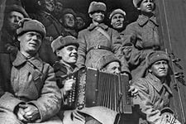
«Военные песни. Они не награждались орденами, о них не сообщалось в сводках Совинформбюро, но для победы нашей, для нашей выстраданной Победы они – песни – сделали очень многое. Может быть, это нельзя назвать подвигом, а вот честной солдатской службой назвать можно». Р.Рождественский.

Slide 6
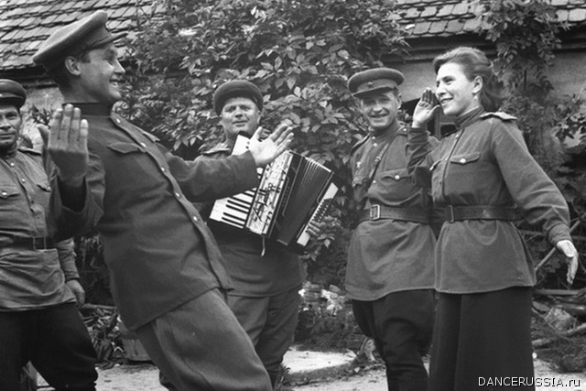
Песни вели в бой, они стали оружием, разящим врага.
Песни объединяли, морально помогали выстоять и победить.
Песни делили вместе с воинами горести и радости, подбадривали их веселой шуткой, грустили вместе с ними об оставленных родных. Песни, созданные в годы войны, обладают ныне силой документа – прямого свидетельства непосредственного участника тех грозных событий.

Slide 7
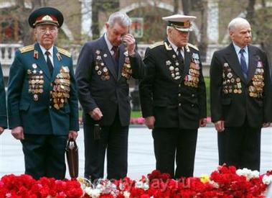
… Это бессмертные песни! Потому что в них отразилась большая душа народа!
Для многих нынешних мальчишек и девчонок Великая
Отечественная война - это далекое прошлое. Если мы не передадим детям то, что хранится в нашей памяти как свидетельство того, что пережили наши дедушки и бабушки, связь времен, семейная нить прервется. Необходимо сохранять эту связь, чтобы и наши дети ощутили: они имеют, пусть и опосредованное, отношение к тем далеким военным событиям.

Slide 8
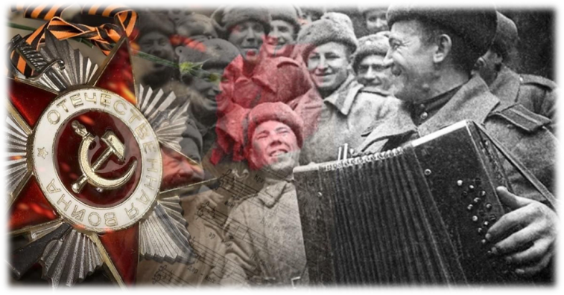
Классификация военных песен
Патриотические песни. Песня-призыв защищать Родину («Священная война»)
Прощальные песни. В них звучит тема расставания и разлуки с женами, детьми, матерями, родственниками («Прощание Славянки)
Лирические песни. Песни, в которых солдаты вспоминали о доме, семье («Темная ночь», «Синий платочек»)
Шуточные и задорные песни. Их пели солдаты в минуты отдыха на привале («Катюша», «Смуглянка»)
Победные песни. В них поется о победе советского солдата над врагом. ( «День Победы»)

Slide 9
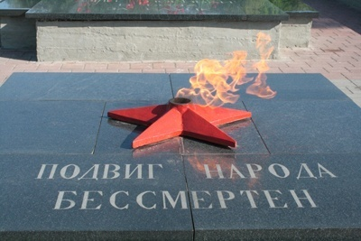
«Забыл прошлое – потерял будущее».
О героическом прошлом нашего народа мы помним, благодаря песням, которые будут жить вечно!

Slide 10
Проект «Музыка военных лет»
Цель:
Приобщение детей дошкольного возраста и их родителей к исследованию военной песни как культурологического феномена и выявление ее роли и значения в духовной жизни общества в годы Великой Отечественной войны. Формирование патриотического сознания, активной гражданской позиции не только у детей, но и их родителей, воспитателей. Формирование художественного вкуса посредством слушания и исполнения песен военных лет.

Slide 11
Задачи:
-развитие свободной творческой личности ребёнка;
-организация систематической и планомерной работы по слушанию
песен военных лет в детском саду;
-ознакомление детей с музыкальными произведениями разных эпох
и стилей, высокохудожественными и доступными дошкольникам;
-использование адекватных возрасту детей методов работы
с музыкальным репертуаром;
-создание условий для отражения услышанного и увиденного
в различных видах детского творчества.
- приобщение родителей воспитанников к реализации
проекта.

Slide 12
Ожидаемые результаты:
Активизирование целенаправленного процесса развития у детей заинтересованного отношения к песенному репертуару военных лет, воспитание патриотизма и активных гражданских позиций у воспитанников и их родителей, расширение круга их музыкальных впечатлений, формирование у детей духовности, нравственности.

Slide 13
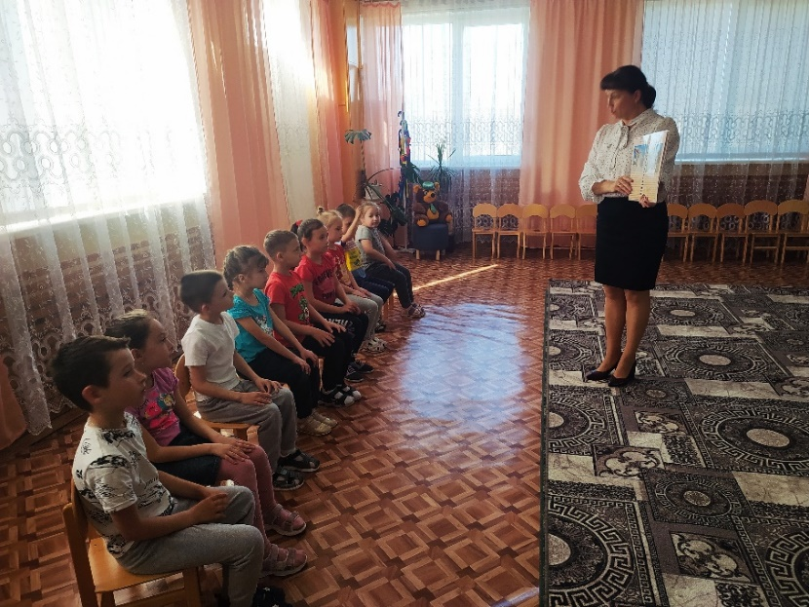
Этапы реализации проекта:
1.Анализ семейного воспитания по данному вопросу (индивидуальные беседы и анкетирование родителей).
2.Уточнение представлений детей о музыке военных лет.

Slide 14
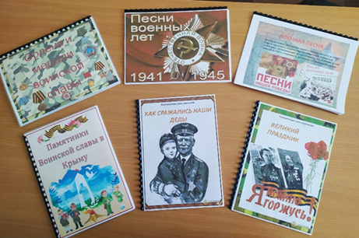
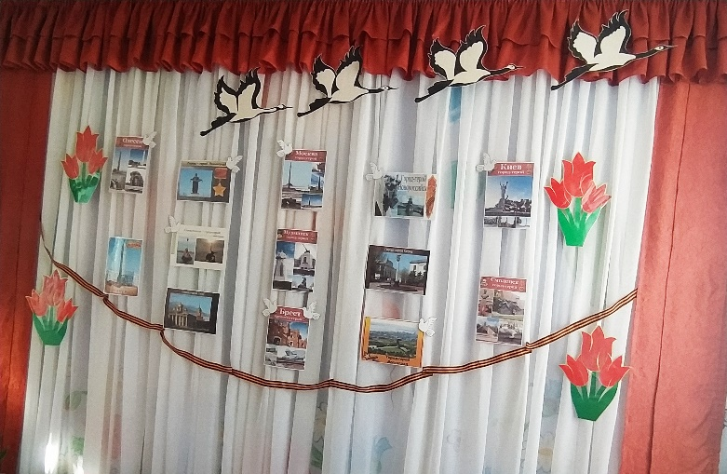
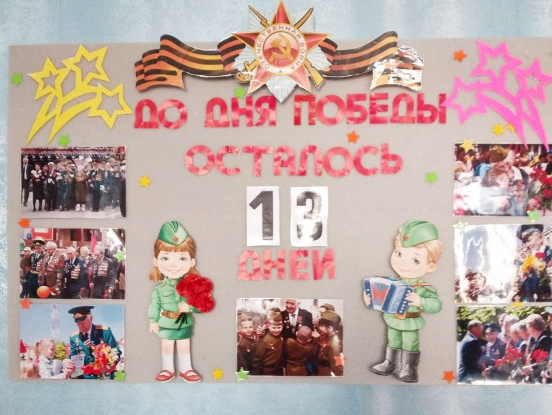
3.Изучение литературных источников по вопросам ознакомления детей с репертуаром военных лет.
4.Оформление стендов.

Slide 15
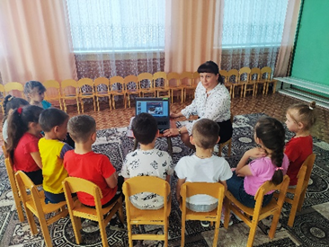
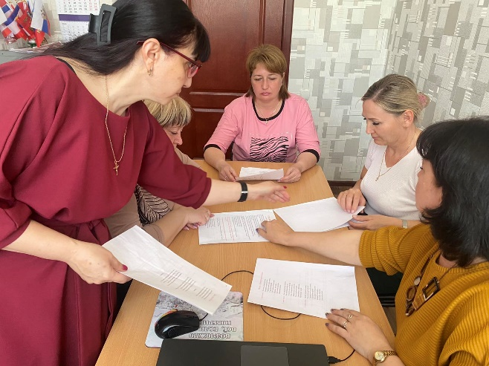
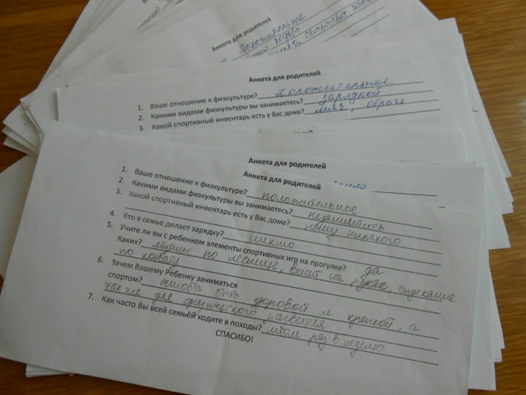
Проект реализуется по трем направлениям:
1.Работа с педагогами учреждения
2.Совместная деятельность с детьми;
3.Взаимодействие с родителями.

Slide 16
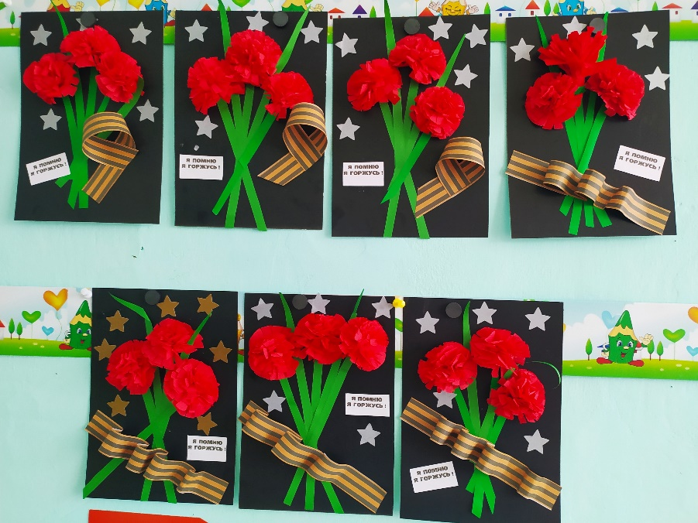
Планируемые результаты реализации проекта:
С педагогами:
1. Овладение педагогами практическими навыками в формировании интереса к музыке и умении ее слушать;
2. Накопление опыта по музыкально – эстетическому воспитанию детей, расширению круга их музыкальных впечатлений.
3. Оформление выставки, детских работ «Мы помним, мы гордимся!».

Slide 17
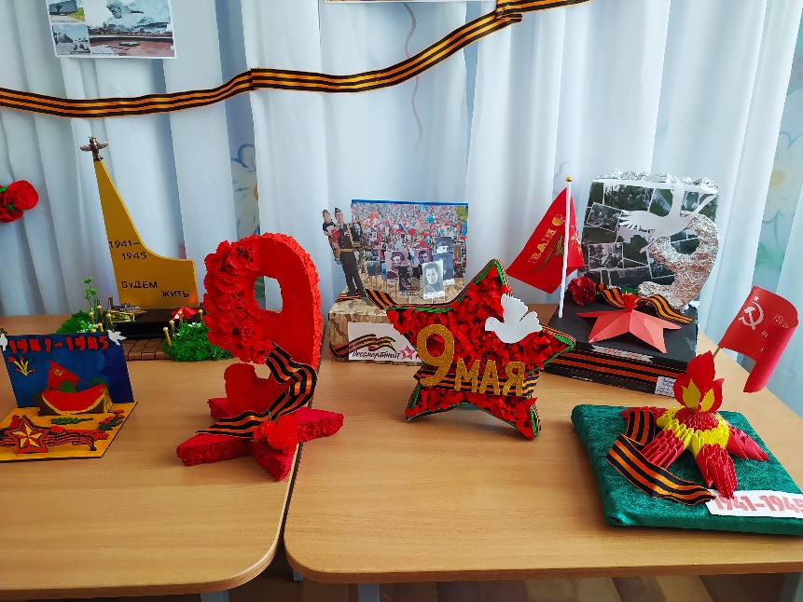
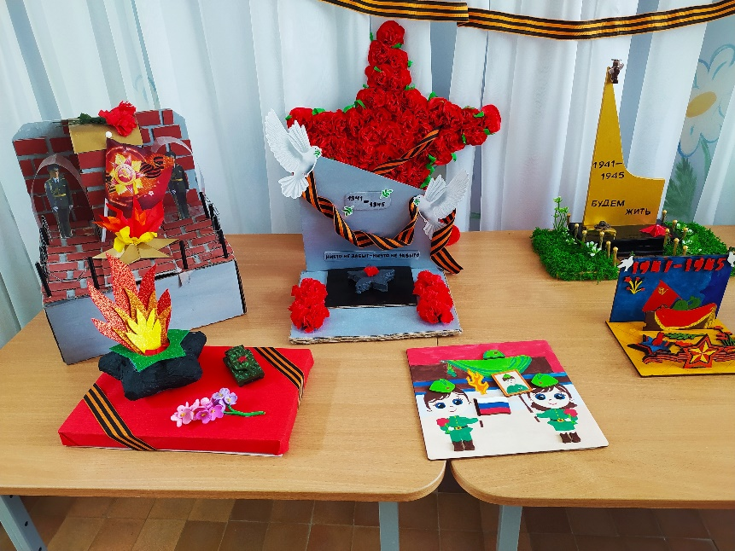
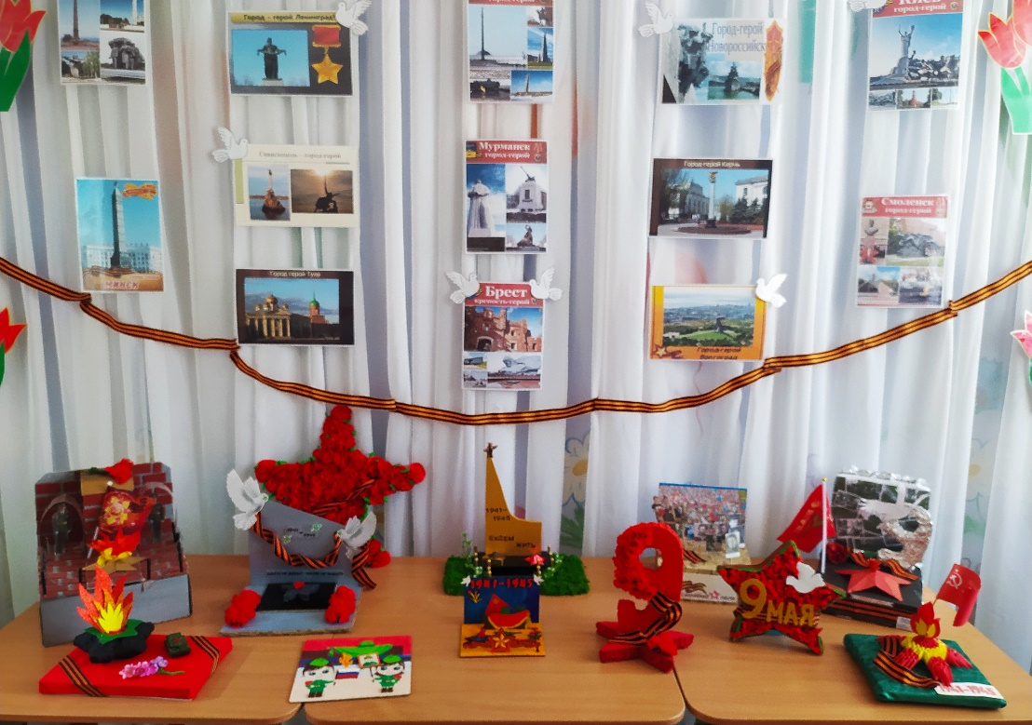

Slide 18
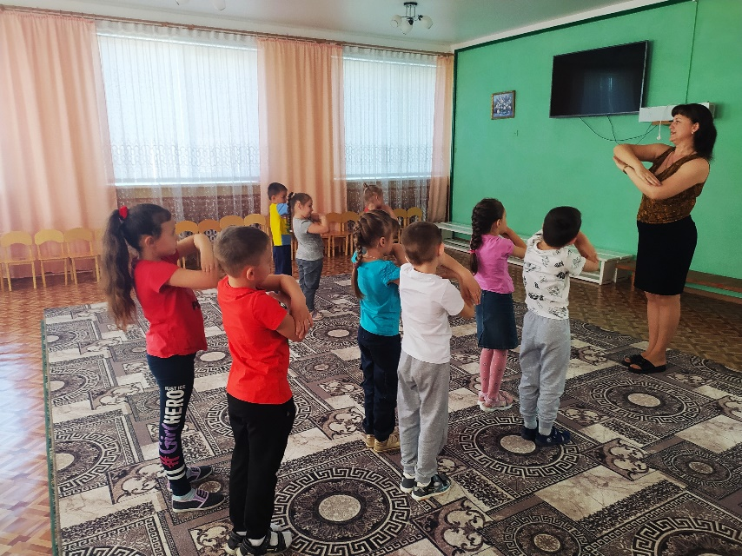
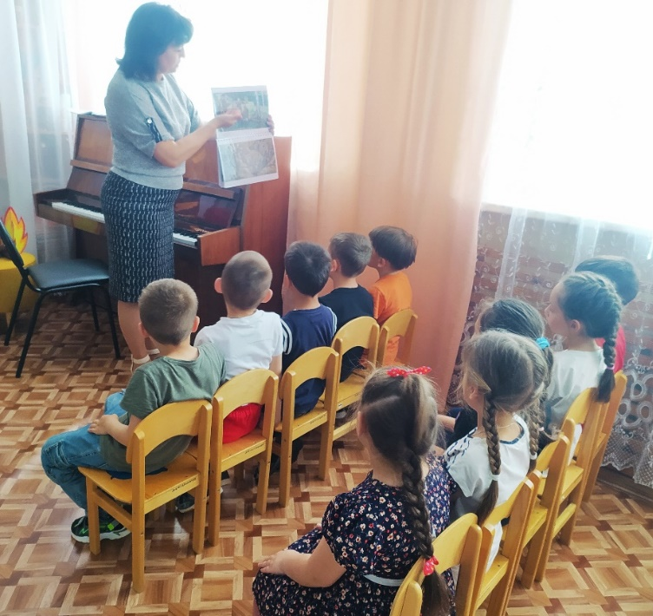
С детьми:
Повышение уровня знаний детей о произведениях военных лет;
Накопление музыкальных впечатлений и знаний, формирование культуры слушания, необходимой для восприятия музыкальных произведений военных лет.

Slide 19
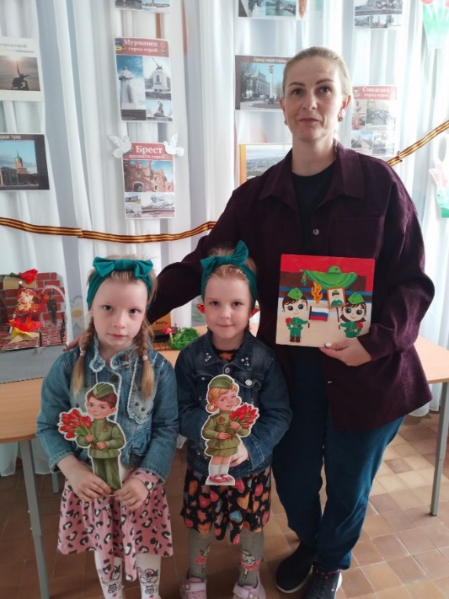
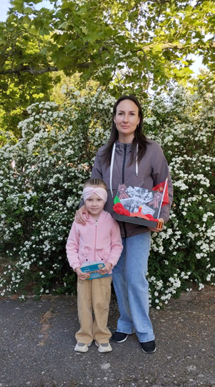
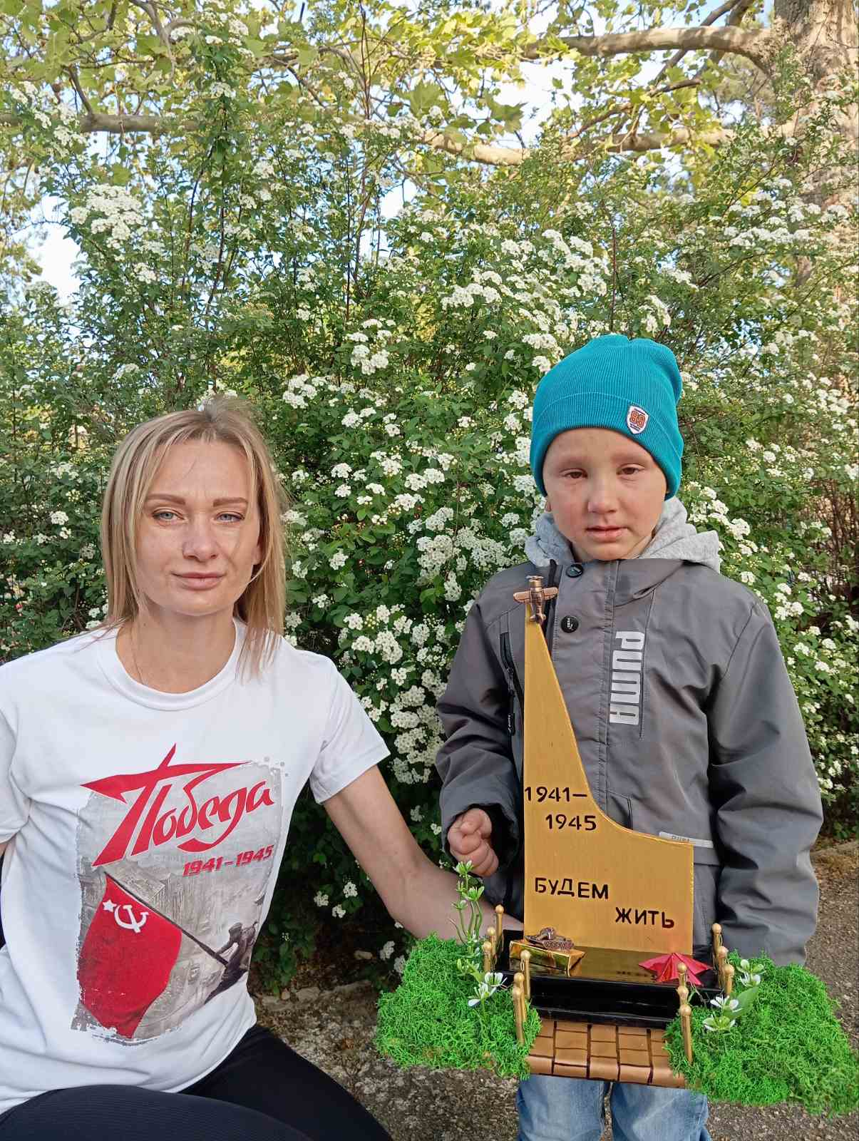
С родителями:
1. Активное участие родителей в реализации проекта;
2. Совместные творческие работы с детьми.

Slide 20
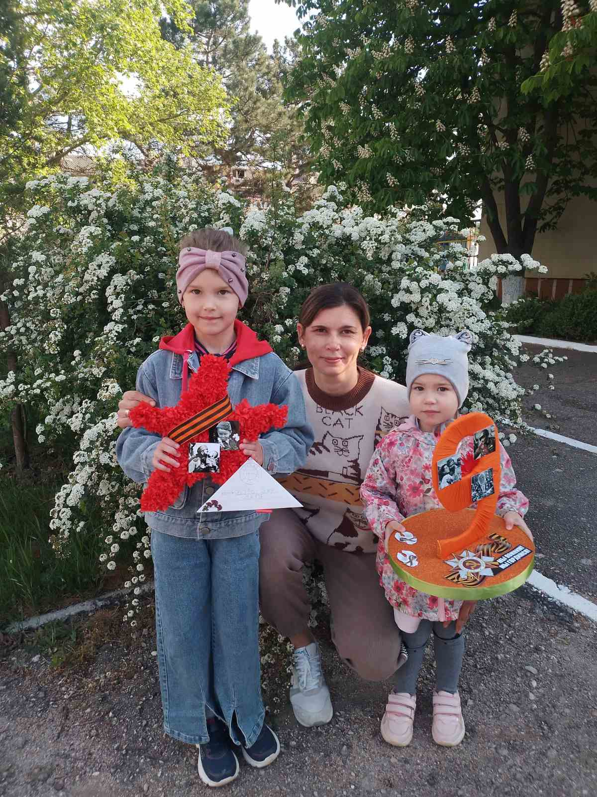
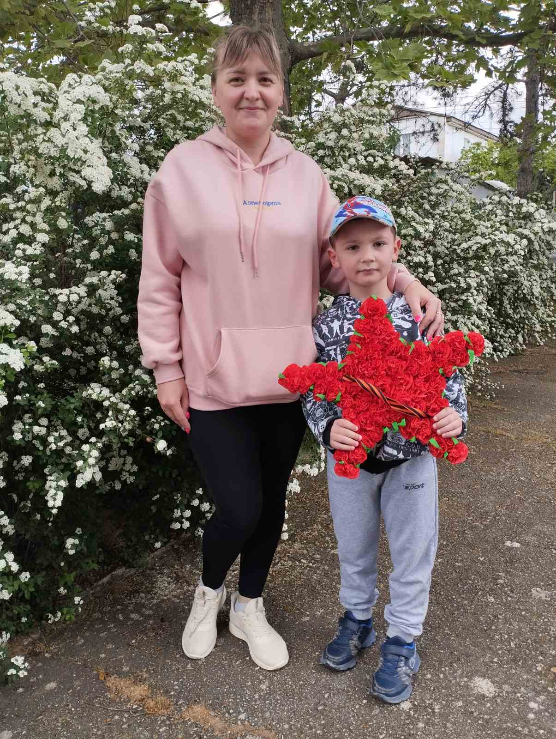
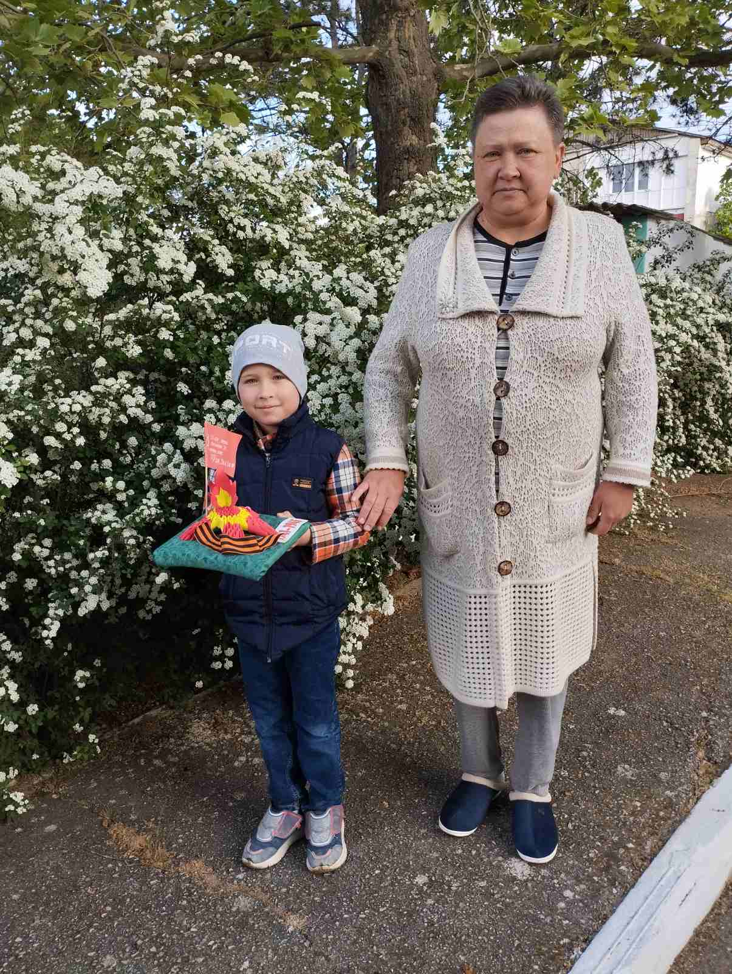
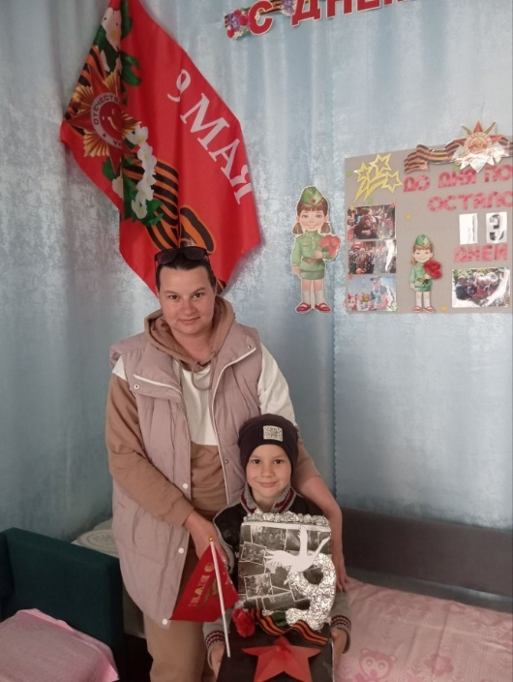
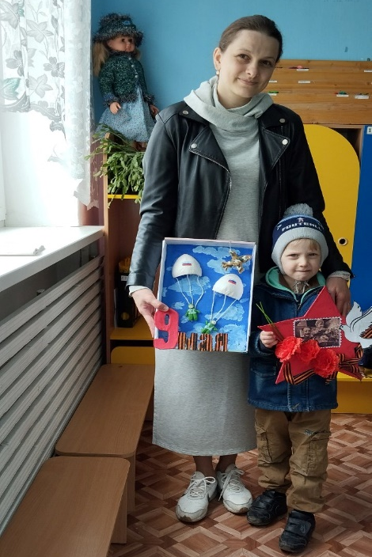

Slide 21
СПАСИБО ЗА ВНИМАНИЕ!

